Slide 1





Investigación
David Stiven Ávila González
Alejandra María González Correal
Miguel Ángel Bermeo Ayerbe
Enrique González Guerrero
Fabián Andrés Merchán Jimenez
Notes:
Hola, yo soy AIO y les doy la bienvenida a la sustentación del trabajo de grado de Stiven Avila, Miguel Bermeo y Fabian merchan, llamado plataforma de dramatización robótica modular, dirigida por Alejandra gonzalez y Enrique Gonzalez.
Gracias AIO

Slide 2







AGENDA
Solución
Arquitectura
Requerimientos
Prototipo
Oportunidad
Resultados
Notes:
La presentación se estructurará de la siguiente manera.
Comenzaremos con el contexto y la oportunidad de la que surge el proyecto
Luego, explicaremos el proceso de recolección y priorización de los requerimientos
Continuaremos describiendo la solución propuesta, la arquitectura desarrollada y el prototipo implementado
Finalmente, mencionaremos los resultados y conclusiones.

Slide 3

OPORTUNIDAD

Slide 4







CONTEXTO
Rama de investigación en SIDRE
Robots actores basados en modelo BDI
- Robot versátil
- Enseñar diferentes materias
Notes:
Este proyecto empezó en el grupo de investigación SIDRE quienes están estudiando la robótica pedagógica,
En este momento ya se cuenta con varios proyectos que tratan sobre robots actores basados en el modelo BDI, los cuales han tenido buenos resultados en proyectos como smartTown.
Debido a esto, se quería desarrollar un robot versátil, que permitiera enseñar diferentes áreas de conocimiento de una manera más flexible.

Slide 5








OBJETIVOS
Desarrollar una plataforma robótica modular orientada a la dramatización
Diseñar una arquitectura lógica y física basada en el modelo BDI
Módulo de procesamiento
Módulo de manipulación
Módulo audiovisual
Diseñar y ejecutar pruebas de integración
Módulo de movilidad
Realizar una validación operativa
Notes:
De esa oportunidad nació este proyecto, el cual tenia como objetivo general desarrollar una plataforma robótica modular orientada a la dramatización.
Y los objetivos específicos de diseñar una arquitectura basada en el modelo BDI, diseñar y desarrollar un modulo de procesamiento, uno audiovisual, uno de movilidad y uno de manipulación.
Diseñar y ejecutar pruebas unitarias y de integración.
Y finalmente, realizar una validación de la plataforma por medio de la interpretación de un script que utilizara todos los módulos desarrollados.

Slide 6



RETOS
Entender el modelo de agentes BDI
Familiarización con los frameworks
Diseño mecánico
Integración electrónica, informática y mecánica
Notes:
El desarrollo de este proyecto nos propondría varios retos, el primero de ellos era entender el modelo de agentes BDI propuesto en el trabajo doctoral de Alejandra Gonzalez.
Luego de esto, familiarizarnos con el código de los frameworks desarrollados en proyectos pasados, como BESA (para la elaboración de agentes) y Roboact (que provee una arquitectura para robots actores basados en el modelo BDI)
Después, necesitaríamos creatividad para diseñar las piezas y conocimiento en herramientas para desarrollar los modelos.
Finalmente, el reto mas grande se encontraba en integrar todos los componentes, tanto informáticos, como mecánicos y electrónicos.

Slide 7
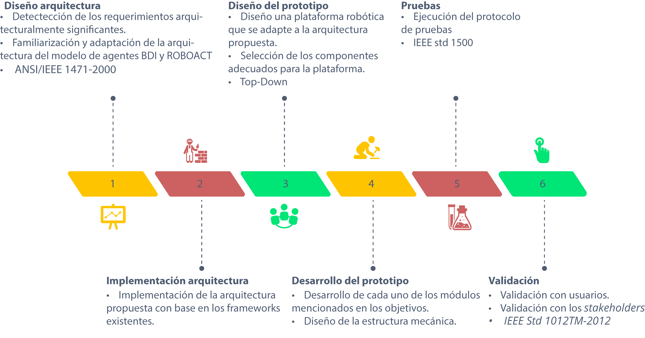
METODOLOGÍA
Notes:
Cada fase del proyecto tomo uno o dos sprints,
En la fase de rimero se definió la arquitectura, teniendo en cuenta el modelo de agentes BDI planteado por la ingeniera Alejandra Gonzalez en su tesis de Doctorado y la arquitectura propuesta por el ingeniero David de la Peña.
En la segunda fase se implementó la arquitectura con base al framework planteado por el ing David de la Peña ROBOACT.
Luego comenzamos a diseñar el prototipo el cual usaría la arquitectura desarrollada, teniendo en cuenta los requerimientos encontrados para la plataforma.
En la siguiente fase, comenzaría nuestro reto mayor: la construcción del robot, integrando la arquitectura planteada y desarrollando los módulos encontrados por los requerimientos.
Finalmente se realizarían pruebas de integración seguidas por una validación con usuarios.

Slide 8





METODOLOGÍA
Product Owners
Extreme Programming
Alejandra González Correal
Enrique González Guerrero
Reuniones semanales con el cliente
Scrum Master
Programación en parejas
David Stiven Ávila
Validación cruzada
Scrum Team
Miguel Ángel Bermeo
Fabián Andrés Merchán
Notes:
Adicionalmente, complementamos SCRUM con extreme programming, realizando reuniones semanales con los product owners, validaciones cruzadas y programación en parejas.

Slide 9




HERRAMIENTAS
Scrum Board | Versionamiento | Repositorio
Pivotal Tracker | Git Google Drive | Github (8 Repositorios)
Notes:
En cuanto a las herramientas se usó Pivotal Tracker, una herramienta de gestión de proyectos
Git y drive para el control de versiones de código y documentos
Por último, se almacenaron todos los proyectos desarrollados en la plataforma github, donde se creó una cuenta para el proyecto que finalizó con 8 repositorios.

Slide 10

REQUERIMIENTOS
Notes:
Empecemos con los requerimientos

Slide 11





RECOLECCIÓN
Análisis de plataformas comerciales
9 Encuestas a ingenieros
y profesores
1 Entrevista a experto robótica
1 Entrevista a experta educación
Notes:
La investigación comenzó poniéndonos en el papel de un niño, realizamos un análisis de juguetes y plataformas robóticas educativas, con el fin de extraer aquellas características que debía tener nuestro robot. Para ello, elaboramos un mapa mental con todas las características y especificamos las ventajas y desventajas de cada una.
Con base en el, elaboramos un listado inicial de características deseables, las cuales priorizamos realizando una encuesta a ingenieros y docentes, una entrevista a un experto en robótica y una entrevista a una experta en educación. Gracias a ellos pudimos extraer los requerimientos significativos de nuestra arquitectura y de nuestro prototipo.

Slide 12



REQUERIMIENTOS SIGNIFICATIVOS
Adaptabilidad
Modificabilidad
Entendimiento
Notes:
Comencemos con los requerimientos de la arquitectura, necesitábamos que fuera versátil, en otras palabras necesitábamos que fuera adaptable, es decir que el comportamiento del sistema se adaptara según su contexto.
Además necesitábamos que fuera modificable, bajar el acoplamiento entre las responsabilidades de los componentes del sistema.
Y también necesitábamos que el sistema entendiera su entorno y actuara de acuerdo a el.

Slide 13

SOLUCIÓN

Slide 14


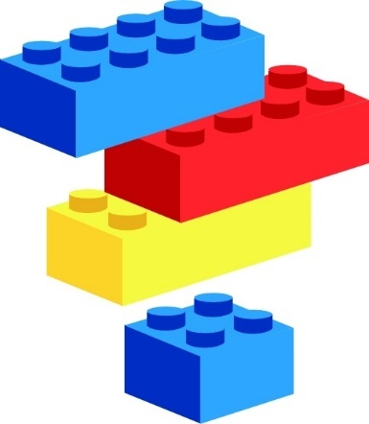

PUNTOS CLAVE
Modularidad
Orientación a servicios
Modelo de agentes
Notes:
Para cumplir los requerimientos, basaremos nuestra solución en tres puntos claves.
La modularidad, la orientación a servicios y utilizar un modelo de agentes.

Slide 15





MODULARIDAD
Adaptabilidad al contexto
Escalabilidad
Distribución de
procesamiento
Mantenibilidad
Personalización
Notes:
La modularidad nos da adaptabilidad al contexto, nos permite escoger los módulos que mejor se adecuen a una situación dada.
Además, distribuye el procesamiento en varios nodos
Permite personalizar el sistema, desarrollando de módulos a la medida
Al poder agregar más módulos al sistema hace que el sistema sea escalable
Permite reparar porciones más pequeñas del sistema sin comprometer todo su funcionamiento . Aumentando la mantenibilidad.

Slide 16



SERVICIOS
Flexibilidad
Reusabilidad
Escalabilidad
Interoperabilidad
Mantenibilidad
Notes:
Por otro lado, utilizar una arquitectura orientada a servicios aumenta la flexibilidad, esto debido a que desacoplamos la lógica de deliberación y la de los módulos , que nos permite cambiar el servicio utilizado o componer varios de estos para satisfacer el nuevo requerimiento.
Además, aumenta la escalabilidad al facilitar la adición de nuevos servicios.
El desacople de la lógica mejora también dos atributos, la mantenibilidad, debido a que ante algún error solo se deben corregir los servicios afectados y no todo el sistema, y la reusabilidad, ya que servicios ya desarrollados pueden ser utilizados para crear nuevos.
Finalmente, los servicios permiten conectar sistemas heterogéneos

Slide 17





AGENTES
Proactivo
Cooperativo
Situado
Racional
Autónomo
Notes:
El modelo de agente tiene las siguientes características:
Proactivo, agente es capaz de cumplir sus propios planes u objetivos.
Es Situado en un entorno, capaz de percibir información de este a través de sus sensores y ejecutar acciones por medio de sus actuadores.
Autónomo, actúa sin intervención humana directa o de otros agentes.
Sociable, capacidad de interaccionar con otros agentes.
Racional, tiene objetivos específicis y siempre intenta llevarlos a cabo.

Slide 18

SOLUCIÓN
ROBOACT
Services Oriented Coordinator Agent
SOCA
Standard Module
Notes:
Para poner en prácticas los puntos anteriores,
Primero introducimos la modularidad desacoplando la deliberación del agente, de la ejecución de las acciones, para este caso, un sistema con la arquitectura de la deliberación del actor, llamado Roboact, se encarga de decidir que se quiere hacer, por ejemplo caminar, y otros subsistemas, llamados módulos estándar, se encargan de ejecutar la lógica de la acción.
Para conectar estos dos sistemas, utilizamos servicios, lo que nos permite que cada módulo pueda ser desarrollado en la tecnología que se requiera, con la única restricción de respetar un protocolo de comunicación común.
Finalmente, para aprovechar todos los beneficios de los agentes, introducimos un agente encargado exclusivamente a la comunicación entre el sistema de deliberación y los modulos estándar.
A este sistema, lo llamamos agente coordinador orientado a servicios, o… SOCA.

Slide 19
ARQUITECTURA
Notes:
El siguiente paso es introducir la solución en la arquitectura de Roboact

Slide 20

ACTOR
Beliefs
Configuration
Motivation
Action
Coordinator
Notes:
Un agente actor esta conformado por 4 subsistemas
Uno con toda la información de la configuración y parametrización del actor.
Otro encargado de representar el conocimiento del actor.
El siguiente esta encargado de la deliberación del agente, es decir, decidir cual de todos los deseos del actor cumplir.
Finalmente, un subsistema encargado de elaborar un plan para cumplir la intención seleccionada en el subsistema anterior.
En este punto, introducimos un subsistema encargado de coordinar y sincronizar los módulos disponibles con el fin de interpretar las acciones solicitadas por el subsistema de acción
El funcionamiento es el siguiente, el subsistema de configuración parametriza el conocimiento del actor, con base en este conocimiento, el subsistema de motivación decide que hacer seleccionado uno de sus deseos como intención, el subsistema de acción elabora un plan con el fin de cumplir esa intención, finalmente, cada tarea del plan es delegada al coordinador para su posterior interpretación.

Slide 21
ACTOR
Beliefs
Configuration
Sensory Processing
Character Descriptor
Action Profiles
World Model
Social Model
Emotion Profiles
Desires
Emotional Model
Action
Motivation
Action Decision Subsystem
Action Modulation
Cooperation Manager
Desires and Intentions
Coordinator
Event Manager
Module Directory
Action Generator
Comunication Channel
Notes:
Para lograr el funcionamiento descrito anteriormente, ajustamos algunos componentes definidos en la arquitectura base de roboact y adicionamos a SOCA.
Los componentes a color son aquellos que fueron modificados o agregados. Los amarillos son activos, es decir aquellos que procesan información, mientras que los rojos son pasivos, es decir aquellos que representan conocimiento.
Primero ajustamos el componente sensory processing, el cual se encarga de recibir eventos externos y modificar los componentes pasivos correctos.
Adicionalmente, ajustamos el componente action modulation, quien modula la interpretación de las acciones de acuerdo a el estado emocional del agente.
Por otro lado, agregamos el subsistema coordinador, o SOCA.
SOCA tiene un componente pasivo con la información de los módulos disponibles para el actor, esto incluye que servicios ofrecen y que está haciendo cada módulo.
Con base en esta información, el componente action generator decide a que modulo asignar las acciones solicitadas por el actor.
Una vez este componente sepa a que módulo asignar la acción, se la comunica por medio del componente comunication chanel, el cual utiliza el patrón adaptador con el fin de hacer transparente el protocolo utilizado por cada uno de los módulos.
Finalmente, cuando los módulos envíen información al agente, esta será tratada por el componente event manager, quien decide si esta información solo afecta localmente al coordinador o debe ser enviada al actor para que modifique sus creencias.

Slide 22
MÓDULO
Standard Module
Sensory Capture
Local Context
Driver Primitive Action
Controller
Communication Channel
Notes:
Ahora, la arquitectura de un módulo esta compuesta por un componente de comunicación, el cual ofrece los servicios.
Un componente controller con la lógica de cada servicio.
Un conjunto de componentes driver primitive action, encargados de gestionar los actuadores.
Un conjunto de componentes sensory capture, encargados de gestionar los sensores.
Y un componente local context, con la información necesaria para el funcionamiento del módulo.
Los módulos además pueden requerir consumir servicios de otros sistemas.
Y además, pueden necesitar de otros módulos.

Slide 23
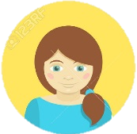
SISTEMA
Director
Play Generator
Script Descriptor
Script Generator
Script
GUI
Actor
Standard Module
Notes:
Entonces, el sistema total tiene los siguientes subsistemas:
Un agente actor
Un conjunto de módulos
Un agente director encargado de controlar los actores
Y un agente play generator, el cual es la interfaz para planear los scripts.
El funcionamiento es el siguiente:
Un usuario planea el script por medio de una interfaz gráfica, una vez se tenga el script, el componente script generator se encarga de elaborar los archivos en el formato requerido y enviar el script al director.
El director por medio de un componente de comunicación le indica al actor cada escena del script, el actor la ejecuta y le avisa al director para que le envíe la siguiente.

Slide 24


NUEVO RETO
¿Cómo utilizar estructuras de control usando composición de servicios?
Processing Module
Factory
Customized modules
Standard Module
Notes:
Detectamos que el script no es lo suficientemente dinámico para representar estructuras de control como ciclos y condicionales.
Para solucionar esto, adicionamos módulos personalizados que solo existen mientras se ejecuta el script, los cuales utilizan composición de los servicios de los modules estándar y además permiten al usuario utilizar estructuras de control. Estos módulos, tienen la misma arquitectura que un modulo estándar, lo cual los hace indiferentes a los ojos de SOCA.
Para poder crear los módulos personalizados, agregamos el componente Factory, quien se encarga de ofrecer el servicio de recibir la lógica del módulo, desplegarla y destruirla cuando se acabe el script.

Slide 25
SISTEMA
Director
Play Generator
Script Descriptor
Script Generator
Script
GUI
Actor
Standard Module
Notes:
A la arquitectura, agregamos los módulos personalizados, los cuales son creados con la lógica desarrollada en el script generator.
Y se comunican con los demás módulos por medio de SOCA.

Slide 26

OBJETIVOS
Desarrollar una plataforma robótica modular orientada a la dramatización
Diseñar una arquitectura lógica y física basada en el modelo BDI
Diseñar una arquitectura lógica y física basada en el modelo BDI
Módulo de procesamiento
Módulo de manipulación
Módulo audiovisual
Diseñar y ejecutar pruebas de integración
Módulo de movilidad
Realizar una validación operativa
Notes:
Con la definición de la arquitectura, cumplimos el primer objetivo.

Slide 27

PROTOTIPO

Slide 28






REQUERIMIENTOS SIGNIFICATIVOS
Apariencia caricaturesca
Expresión de Emociones
Comunicación Oral
Movilidad
Manipulador
Comunicación Táctil
Notes:
Durante la recolección de requerimientos se encontró que al ser caricaturesco los usuarios encuentran más amigable el robot, también se encontro la necesidad de hacer que el robot exprese emociones, y se comunique de varias formas con el usuario. Para este proyecto se escogió la comunicación oral, y táctil, adicionalmente, se desarrolló un módulo de movilidad, un módulo manipulador y uno audiovisual.

Slide 29
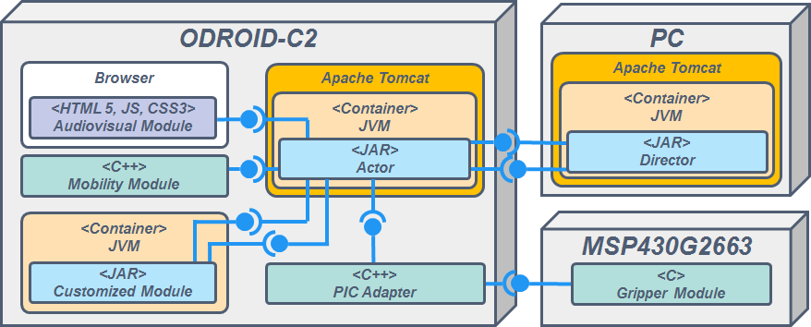
DESPLIEGUE
Notes:
El director el cual se desarrolló en Java se desplegó en un servidor Apache Tomcat y se conecta con el actor que funciona bajo las mismas condiciones. El módulo de movilidad se despliega en un ejecutable de C++. El módulo audiovisual se ejecuta en el navegador. Los módulos personalizados se ejecutan en la máquina virtual de Java, y por último el módulo de manipulación se despliega en el microcontrolador MSP, que luego se conecta con un intermediario necesario para la conexión con el actor.

Slide 30
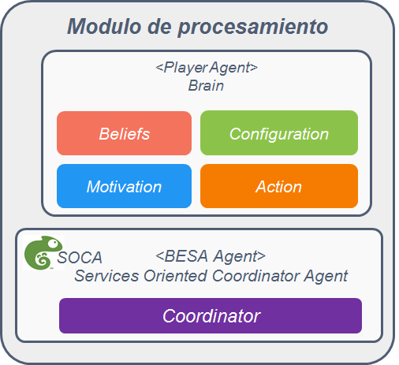

MÓDULO DE PROCESAMIENTO
EJECUTAR ESCENA
CARGAR DESCRIPCIÓN DEL PERSONAJE
CARGAR MODELO DEL MUNDO
CARGAR DICCIONARIO SEMANTICO
CARGAR MODULOS VIRTUALES
CARGAR MALAS PALABRAS
Notes:
El módulo de procesamiento implementa el actor descrito anteriormente. Y permite (leer servicios).

Slide 31








MÓDULO DE PROCESAMIENTO
DETALLES TÉCNICOS
Odroid C2
Java
Ubuntu Mate
Spring
2Gb RAM
Gradle
Procesador 1.5GHz
5VDC - 2A(MAX)
Notes:
El módulo de procesamiento se desarrolló en Java y se desplegó en un servidor web utilizando el web framework Spring. Las propiedades de cómputo de la tarjeta de desarrollo Odroid C2 permitieron que el proyecto corriese sin contratiempos. La tarjeta requiere de una fuente de 5VDC y 2A, sin embargo consume menos de 0.5A, si no tiene periféricos conectados.

Slide 32




OBJETIVOS
Desarrollar una plataforma robótica modular orientada a la dramatización
Diseñar una arquitectura lógica y física basada en el modelo BDI
Módulo de procesamiento
Módulo de procesamiento
Módulo de manipulación
Módulo audiovisual
Diseñar y ejecutar pruebas de integración
Módulo de movilidad
Realizar una validación operativa
Notes:
Y así cumplimos con el objetivo de desarrollar un módulo de procesamiento.

Slide 33
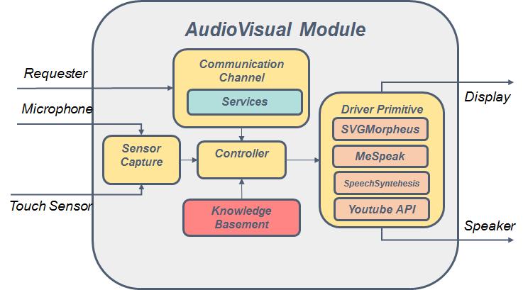
MÓDULO AUDIOVISUAL
INFORMAR NECESIDAD
ACTUALIZAR ESTADO BATERIA
DECIR
REPRODUCIR VIDEO
REPRODUCIR AUDIO
PREGUNTAR
Notes:
El módulo audiovisual es el módulo que representa todas las interacciones de audio y video del robot, sus servicios permiten a través de informar necesidad mostrar un mensaje indicando la ausencia de algún módulo, actualizar el estado actual de la batería, emite palabras en forma de audio, permite reproducir archivos de audio y videos de youtube, y también permite realizar preguntas al robot cuya respuesta se obtiene a través de un servicio web desarrollado por el instituto de tecnología de Melbourne.

Slide 34











MÓDULO AUDIOVISUAL
DETALLES TÉCNICOS
JavaScript
Tarjeta de sonido
Pantalla táctil
Socket IO
HDMI
Micrófono
NodeJS
800px x 480px
Parlante
HTML
500mA
CSS
Notes:
El módulo audiovisual se desarrolló en JavaScript en conjunto con HTML y CSS, y se desplegó bajo un servidor nodejs. La comunicación con el actor se logró gracias a la librería socketIO la cual se basa en el protocolo web sockets para lograr una comunicación en tiempo real con el actor. Varios de los servicios ofrecidos se basan en librerías de código abierto y servicios web externos. Se utiliza una pantalla táctil de 800x460 pixeles con un consumo de 500 mA con máximo brillo.

Slide 35
OBJETIVOS
Desarrollar una plataforma robótica modular orientada a la dramatización
Diseñar una arquitectura lógica y física basada en el modelo BDI
Módulo de procesamiento
Módulo de manipulación
Módulo audiovisual
Módulo audiovisual
Diseñar y ejecutar pruebas de integración
Módulo de movilidad
Realizar una validación operativa
Notes:
Y así se cumplió el objetivo de implementar un módulo audiovisual.

Slide 36
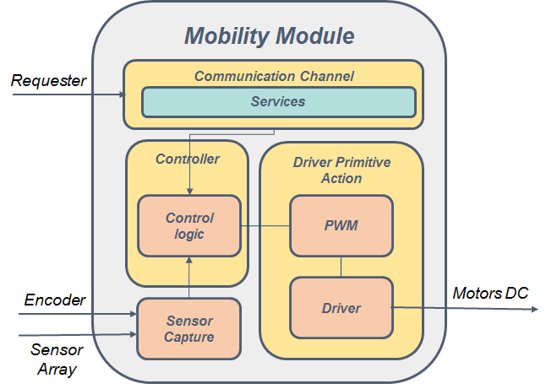
MÓDULO DE MOVILIDAD
CALIBRAR
MOVER
NIVEL DE BATERIA
Notes:
El módulo de movilidad permite el movimiento del robot. Este usa sensores seguidores de línea en conjunto con dos motores DC, y también permite obtener realimentación del nivel de batería. Para ello permite el servicio de calibración de sensores y motores, permite mover el robot y también permite conocer el nivel actual de batería.

Slide 37


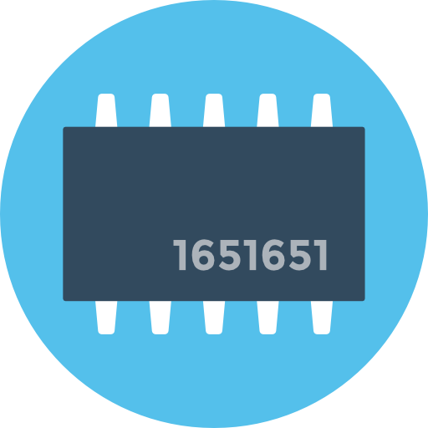




MÓDULO DE MOVILIDAD
DETALLES TÉCNICOS
Odroid C2
C++
DC Motors
ADC
10 Bits
1.8V Input
Socket IO
298:1
WiringPI
6V, 800mA
2 PWM
10MHz
10Kg
Notes:
El módulo de movilidad se programa en C++ en conjunto con SocketIO y la librería Wiring PI para el control de los pines de entrada y salida de la tarjeta. consta de tres elementos clave: un lector de nivel de batería, un seguidor de línea y dos motores que mueven el chasis. El lector del nivel de batería usa un ADC de 10 bits con un divisor de voltaje a la entrada para proveer el voltaje máximo permitido. El movimiento del módulo se logra con dos motores motorreductores, capaces de mover hasta 10 kg.

Slide 38



MÓDULO DE MOVILIDAD
DETALLES TÉCNICOS
Control de velocidad
Control seguidor de línea
Control proporcional
Control PID
Encoder
Sensores de línea
2 PWM
Notes:
Para evitar que cambie la velocidad del robot cuando se incremente el peso de este, se diseñó un controlador proporcional el cual utiliza un encoder para obtener realimentación de la velocidad de los motores, la cual es controlada por dos pwm. El seguidor de línea usa una regleta de optoacopladores, donde si el valor detectado es 2500 indica que hay línea negra en la mitad de los sensores, para mantener el sensor en este valor de referencia, se diseñó un control PID.

Slide 39
OBJETIVOS
Desarrollar una plataforma robótica modular orientada a la dramatización
Diseñar una arquitectura lógica y física basada en el modelo BDI
Módulo de procesamiento
Módulo de manipulación
Módulo audiovisual
Diseñar y ejecutar pruebas de integración
Módulo de movilidad
Módulo de movilidad
Realizar una validación operativa
Notes:
De esta manera logramos desarrollar un módulo de movilidad.

Slide 40
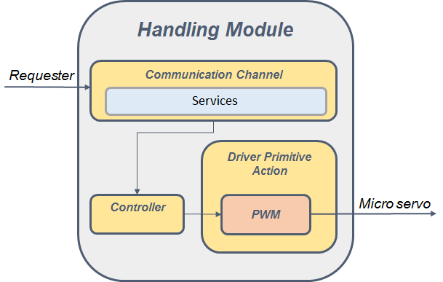
MÓDULO DE MANIPULACIÓN
ABRIR
CERRAR
Notes:
El módulo de manipulación se implementó usando un microcontrolador, el cual acciona un micro servo motor que abre y cierra una pinza mecánica. Para que el actor pueda usarlos ofrece dos servicios: abrir pinza y cerrar pinza.

Slide 41

MÓDULO DE MANIPULACIÓN
DETALLES TÉCNICOS
MSP430G2553
C
Micro servo
PWM
10mA
UART
Notes:
El microcontrolador controla el estado de la pinza a través de un PWM integrado el cual establece el ángulo de apertura según el ciclo útil asignado.

Slide 42
OBJETIVOS
Desarrollar una plataforma robótica modular orientada a la dramatización
Diseñar una arquitectura lógica y física basada en el modelo BDI
Módulo de procesamiento
Módulo de manipulación
Módulo de manipulación
Módulo audiovisual
Diseñar y ejecutar pruebas de integración
Módulo de movilidad
Realizar una validación operativa
Notes:
Y con esto completamos el objetivo del módulo de movilidad.

Slide 43
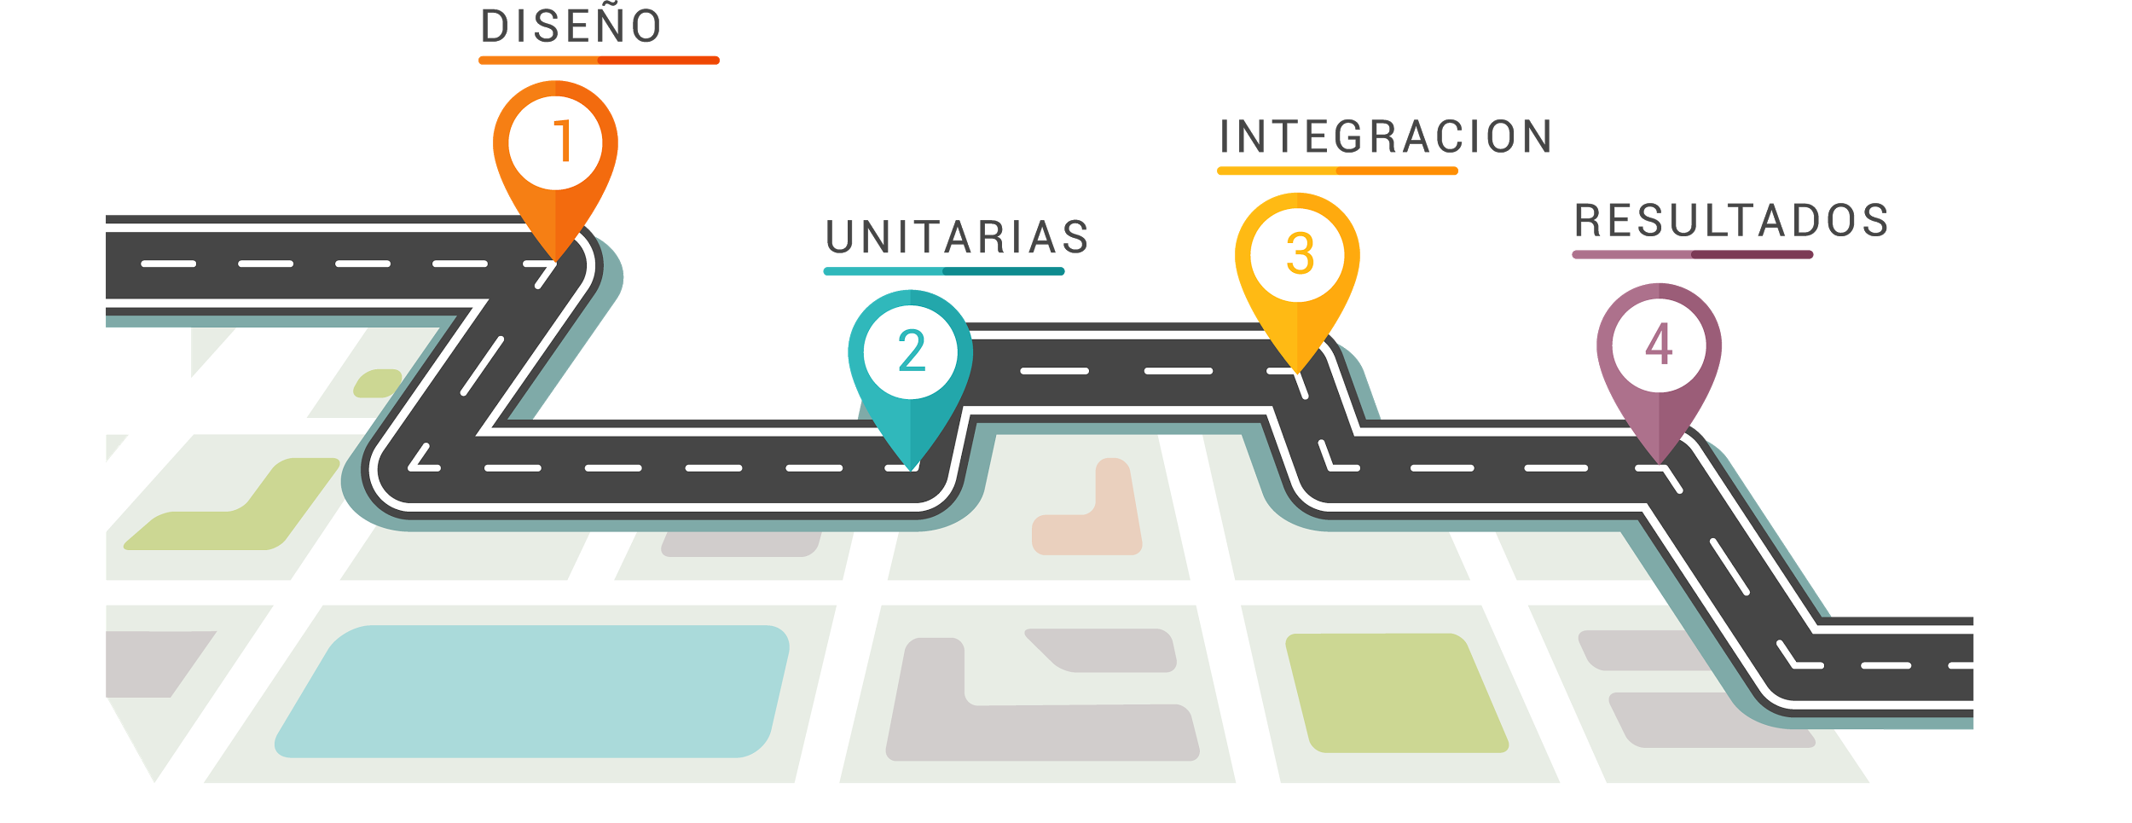
PRUEBAS
Notes:
Se diseñó un protocolo de pruebas al comienzo del proyecto, luego, al finalizar el desarrollo de cada uno de los módulos se realizaron pruebas unitarias, seguidas por la ejecución del protocolo de pruebas el cual incluye pruebas de integración entre los módulos. Finalmente se documentaron los resultados y se soportaron con la grabación de videos de las pruebas disponibles en línea.

Slide 44
VALIDACIÓN
1 Egresado
1 Usuario no relacionado a áreas de TI
2 Profesores
2 Estudiantes
Notes:
Finalmente se validó el prototipo con 2 profesores, 2 estudiantes, un egresado y un usuario no relacionado con tecnologías de información.

Slide 45
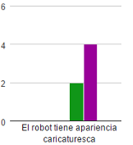
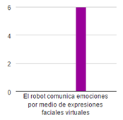
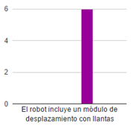
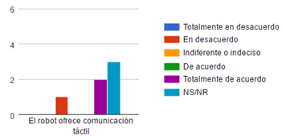
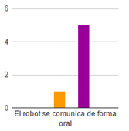
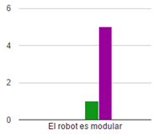
VALIDACIÓN
Notes:
En pantalla se muestran los resultados de la validación de los requerimientos significativos de la plataforma, en la cual, si vemos las gráficas, los usuarios perciben en su mayoría que se cumplen los requerimiento planteados.

Slide 46
OBJETIVOS
Desarrollar una plataforma robótica modular orientada a la dramatización
Diseñar una arquitectura lógica y física basada en el modelo BDI
Módulo de procesamiento
Módulo de manipulación
Módulo audiovisual
Diseñar y ejecutar pruebas de integración
Diseñar y ejecutar pruebas de integración
Módulo de movilidad
Realizar una validación operativa
Realizar una validación operativa
Notes:
Y con esto completamos el objetivo del módulo de movilidad.

Slide 47

RESULTADOS

Slide 48




RESULTADOS
Implementación exitosa de la arquitectura planteada
Desarrollo en C++, java y JavaScript de módulos con los estándares establecidos
Ajustes a frameworks del grupo de investigación
Desarrollo de un prototipo funcional
Notes:
Como resultados del prototipo:
Se válido que la arquitectura funciona adecuadamente.
Para facilitar el desarrollo de nuevos modulo, Implementamos frameworks en C++, JAVA y javaScript,
Para la replicar o crear más robots diseñamos los modelos 3D

Slide 49


CONCLUSIONES ARQUITECTURA
La arquitectura propuesta permite:
Desacoplar el motor BDI de la ejecución de las acciones
Tener redundancia de servicios
Ejecutar tareas distribuidas y en paralelo eficientemente
Aumentar la tolerancia a fallos
Reducir la complejidad del desarrollo
Tener flexibilidad
Notes:
Como conclusiones de la arquitectura permite
Desacoplar el componente deliberativo de la ejecución de acciones.
Eficiencia al ejecutar tareas distribuidas y en paralela.
Reduce la complejidad del desarrollo ya que
Se trabajar con soluciones más pequeños,
Desarrollo más estructurado
Fácil de probar.
Por otro lado puede tener redundancia de servicios, por ejemplo el servico decir se puede ejecutar por la pantalla o por el parlante
Hace también que sea tolerante a fallos, en caso que un módulo deje de funcionar no afecta el funcionamiento de todo el sistema.
Es flexible, al agregar dinámicamente módulos
Finalmente el uso de módulos en diferentes lenguajes hace que sea compatible con muchas plataformas y frameworks

Slide 50





TRABAJOS FUTUROS
Agregar un modelo emocional para el actor independiente al del personaje
Paralelizar la evaluación de deseos
Aumentar la base de conocimiento del actor
Explorar la posibilidad de implementar módulos inalámbricos
Desarrollar una interfaz de usuario para elaborar los scripts
Notes:
Agregar un modelo emocional para el agente actor.
Paralelizar en Hardware la evaluación de deseos.
Mejorar la base de conocimiento del actor.
Explorar la implementación de módulos inalámbricos.
Probar el sistema con más robot.
Crear una interfaz gráfica que permita la construcción del script

